Slide 1


HÌNH HỌC 7
TIẾT 28
CHƯƠNG 2
TRƯỜNG HỢP BẰNG NHAU THỨ BA CỦA TAM GIÁC
GÓC - CẠNH - GÓC (G.C.G)

Slide 2
Bài 1: Điền vào dấu “...” để được khẳng định đúng
Tiết 28: TRƯỜNG HỢP BẰNG NHAU THỨ BA CỦA TAM GIÁC
GÓC - CẠNH - GÓC (G.C.G)
Nếu ............... của tam giác này bằng................của tam giác kia thì hai tam giác đó bằng nhau theo trường hợp cạnh – cạnh – cạnh
Nếu..................và........................của tam giác này bằng.................và........................của tam giác kia thì hai tam giác đó bằng nhau theo trường hợp cạnh – góc – cạnh
Nếu hai cạnh góc vuông của tam giác vuông này lần lượt bằng.....................................của tam giác vuông kia thì hai tam giác vuông đó bằng nhau.
ba cạnh
ba cạnh
hai cạnh
góc xen giữa
hai cạnh
góc xen giữa
hai cạnh góc vuông

Slide 3
Bài 2: Nêu thêm một điều kiện để hai tam giác trong mỗi hình vẽ sau đây bằng nhau một trong các trường hợp đã học. Sau đó điền kí hiệu bằng nhau của hai tam giác đó:
Tiết 28: TRƯỜNG HỢP BẰNG NHAU THỨ BA CỦA TAM GIÁC
GÓC - CẠNH - GÓC (G.C.G)
Hình a
ABC
EDF
ABC
EDF
❒
❒
c.c.c
c.g.c
.................=
..............
(...............)

Slide 4
Bài 2: Nêu thêm một điều kiện để hai tam giác trong mỗi hình vẽ sau đây bằng nhau một trong các trường hợp đã học. Sau đó điền kí hiệu bằng nhau của hai tam giác đó:
Tiết 28: TRƯỜNG HỢP BẰNG NHAU THỨ BA CỦA TAM GIÁC
GÓC - CẠNH - GÓC (G.C.G)
Hình b
A
?
D
E
B
C
F
EFD
(c-g-c)
BAC
= .......
...........

Slide 5
TIẾT 28
TRƯỜNG HỢP BẰNG NHAU THỨ BA CỦA TAM GIÁC
GÓC - CẠNH - GÓC (G.C.G)

Slide 6




Hoạt động nhóm
Tiết 28: TRƯỜNG HỢP BẰNG NHAU THỨ BA CỦA TAM GIÁC
GÓC - CẠNH - GÓC (G.C.G)
1. Vẽ tam giác biết một cạnh và hai góc kề:
Nhóm I: Vẽ ABC biết: BC = 4cm, ,
Nhóm II: Vẽ A’B’C’ biết: B’C’ = 4cm, ,
- Mỗi nhóm thực hiện vẽ tam giác: 1cm ứng với 1dm trên bảng phụ.

Slide 7

Bài toán: Vẽ ABC biết: BC = 4cm, ,

110
100
90
80
70

120
70
80
100
110
60
x
130
60
120
50
x
50
130
Cách vẽ :
- Vẽ đoạn thẳng BC = 4cm

140
40
•
40
140
150
30
150
30
y
y
•
110
100
90
80
70
160
20
160
20
- Trên cùng một nửa mặt phẳng bờ BC vẽ các tia Bx và Cy sao cho:
120
70
80
100
110
60
170
60
120
10
170
10
•
130
A
50
A
130
180
0
180
0

50

140
40
40
140
150
30
150
30
160
20
160
20
170
60⁰
40⁰
- Hai tia trên cắt nhau tại A, ta được tam giác ABC
10
170
10
4cm
4cm
C
B
C
180
B
180
0
0

Slide 8
Khi nói một cạnh và hai góc kề, ta hiểu hai góc này là hai góc ở vị trí kề cạnh đó
Tiết 28: TRƯỜNG HỢP BẰNG NHAU THỨ BA CỦA TAM GIÁC
GÓC - CẠNH - GÓC (G.C.G)
b) Lưu ý :
Ta gọi góc B và góc C là hai góc kề cạnh BC

Slide 9
a) Tính chất:
Tiết 28: TRƯỜNG HỢP BẰNG NHAU THỨ BA CỦA TAM GIÁC
GÓC - CẠNH - GÓC (G.C.G)
2. Trường hợp bằng nhau góc- cạnh - góc
Nếu một cạnh và hai góc kề của tam giác này bằng một cạnh và hai góc kề của tam giác kia thì hai tam giác đó bằng nhau.

Slide 10
?2 Tìm các tam giác bằng nhau ở mỗi hình sau:
Hình 94
Hình 95
Hình 96
Hình 97
Hình 98

Slide 11
Hoạt động nhóm
Tiết 28: TRƯỜNG HỢP BẰNG NHAU THỨ BA CỦA TAM GIÁC
GÓC - CẠNH - GÓC (G.C.G)
Lớp chia thành 4 nhóm.
Nhiệm vụ của mỗi nhóm:
+ Nhóm 1: Thực hiện Hình 95
+ Nhóm 2: Thực hiện Hình 96
+ Nhóm 3: Thực hiện Hình 97
+ Nhóm 4: Thực hiện Hình 98
- Thời gian hoạt động nhóm là: 3 phút.

Slide 12
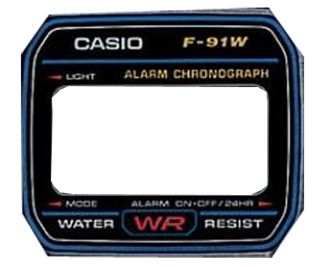

?2 Tìm các tam giác bằng nhau ở mỗi hình sau:
Hình 95
Hình 96
Hình 97
Hình 98

Slide 13
a) Hệ quả 1:
Tiết 28: TRƯỜNG HỢP BẰNG NHAU THỨ BA CỦA TAM GIÁC
GÓC - CẠNH - GÓC (G.C.G)
3. Hệ quả
Nếu một cạnh góc vuông và một góc nhọn kề cạnh ấy của tam giác vuông này bằng một cạnh góc vuông và một góc nhọn kề cạnh ấy của tam giác vuông kia thì hai tam giác vuông đó bằng nhau.

Slide 14
b) Hệ quả 2:
Tiết 28: TRƯỜNG HỢP BẰNG NHAU THỨ BA CỦA TAM GIÁC
GÓC - CẠNH - GÓC (G.C.G)
Nếu cạnh huyền và một góc nhọn của tam giác vuông này bằng cạnh huyền và một góc nhọn của tam giác vuông kia thì hai tam giác vuông đó bằng nhau.

Slide 15


Câu hỏi 1
Cho hình vẽ sau:
Điền vào chỗ “...” để được khẳng định đúng:
g.c.g
.............. (...................)

Slide 16



Câu hỏi 2
Cho hình vẽ sau:
Chọn khẳng định đúng:
A.
B.
C.

Slide 17
Chọn khẳng định đúng:
Câu hỏi 3
Hai tam giác bằng nhau nếu:
Một cạnh và hai góc của tam giác này bằng một cạnh và hai góc của tam giác kia.
Ba góc của tam giác này bằng ba góc của tam giác kia.
Ba cạnh của tam giác này bằng ba cạnh của tam giác kia.

Slide 18
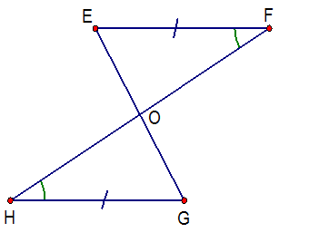
Câu hỏi 4
Bài giải sau đúng hay sai?
Xét và có:
(đối đỉnh)
(giả thiết)
(giả thiết)
Sai

Slide 19
Câu hỏi 4
Mà 2 góc này ở vị trí so le trong
(dhnb 2 đt //)
Xét và có:
(cmt)
(giả thiết)
(giả thiết)

Slide 20

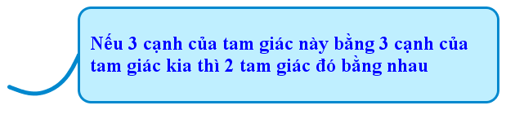
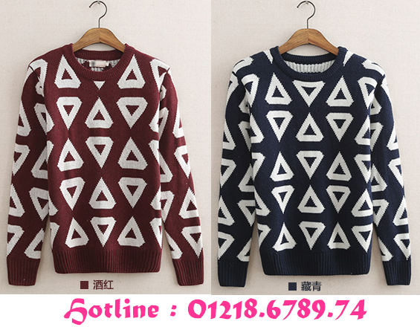
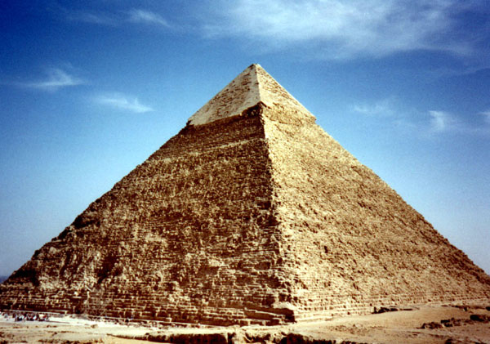

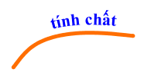




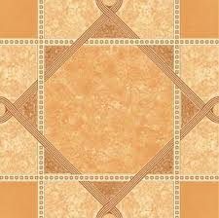

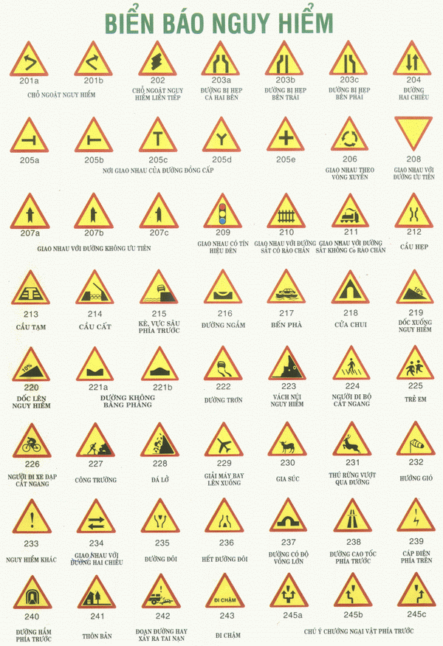

Slide 21
Tiết 28: TRƯỜNG HỢP BẰNG NHAU THỨ BA CỦA TAM GIÁC
GÓC - CẠNH - GÓC (G.C.G)
Bài 34 – sgk/123
Trên hình 99, có tam giác nào bằng nhau? Vì sao?
Hình 99

Slide 22


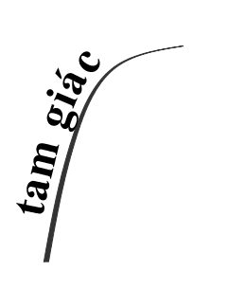

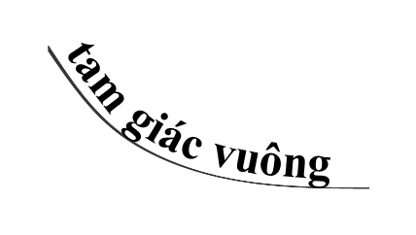
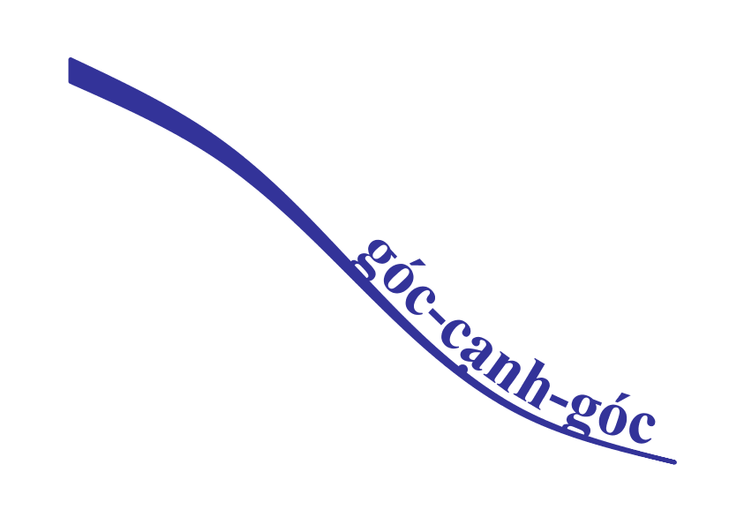

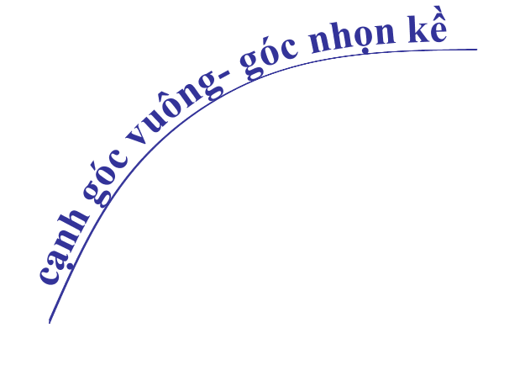



Slide 23

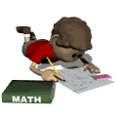

Hướng dẫn về nhà
- Học thuộc các trường hợp bằng nhau của tam giác
BTVN: 33, 34, 35, 36 (trang123 - SGK)
49, 50, 54, 55 (trang 104 - SBT)
- Tiết sau luyện tập

